Slide 1
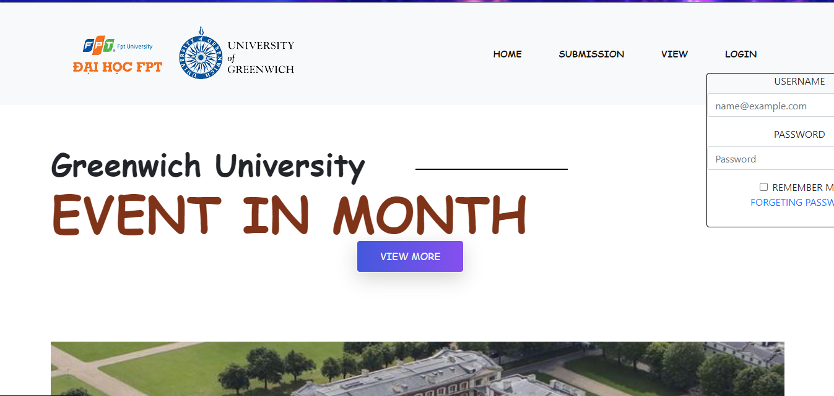
Sửa nền lại vào giữa Login

Slide 2
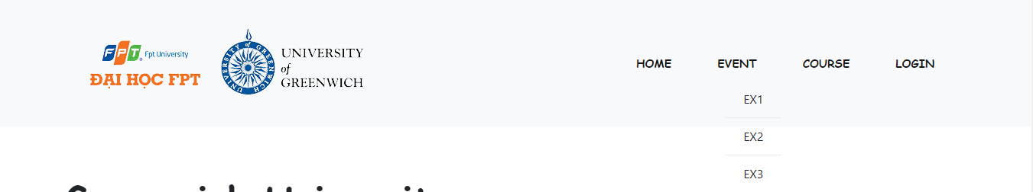
Sửa lại nhỏ hơn, kèo thanh NavBar xuống thấp tý

Slide 3
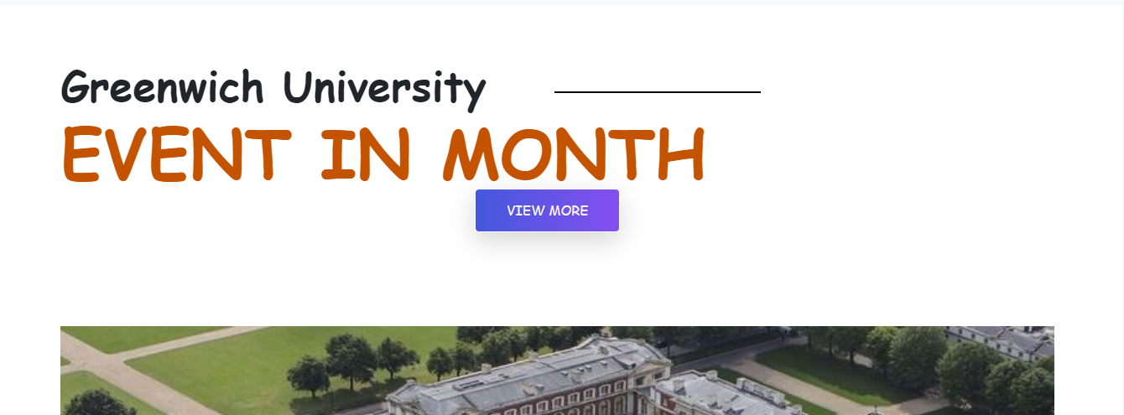
Phần này chuyển qua Event

Slide 4
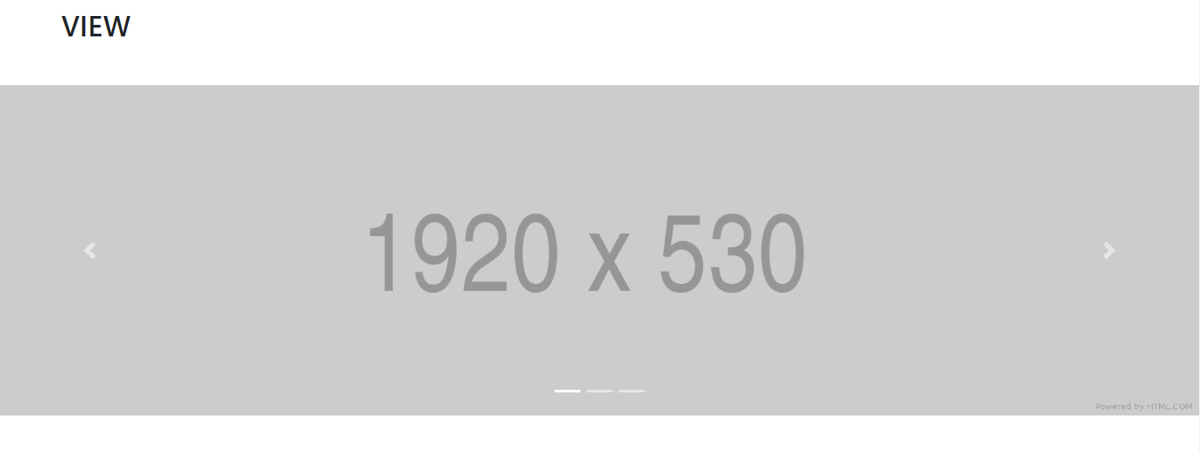
Slide để đầu phần Home

